Slide 1
الكلية تهنئكم على نجاحكم في شهادة البكالوريا 2020
كلية العلوم الاقتصادية ,التجارية وعلوم التسيير- جامعة تلمسان
Bienvenue !

Slide 2
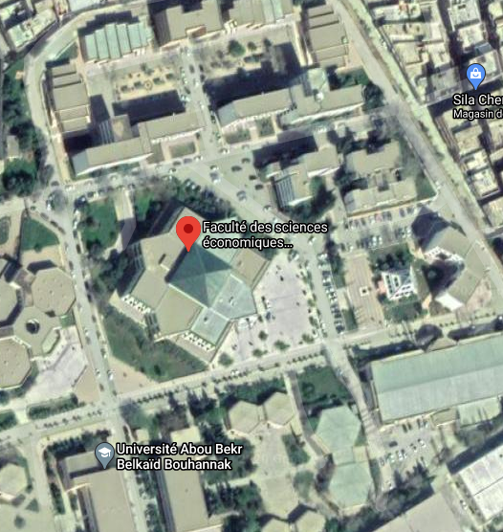
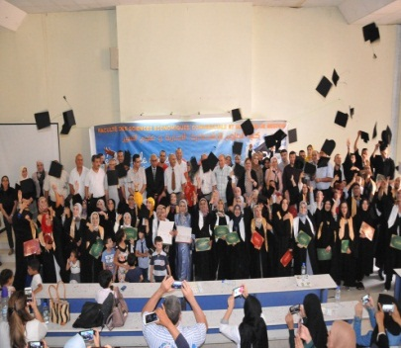
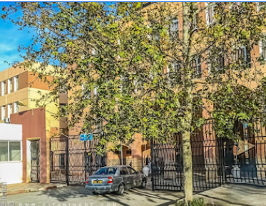
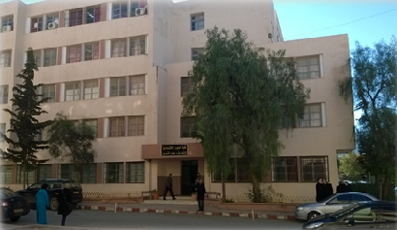
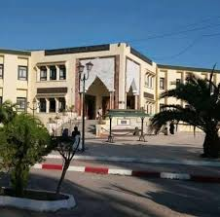
كلية العلوم الاقتصادية ,التجارية وعلوم التسيير
سنة 1974انشئت على شكل قسم بالمركز الجامعي بتلمسان وتحولت إلى المعهد الوطني العالي في العلوم الاقتصادية سنة 1984 بمقتضى المرسوم التنفيذي رقم 84- 239 المؤرخ في 18 اوت 1984.
سنة 1989 أرتقت الي معهدا للعلوم الاقتصادية بعدما تم ترقية المركز الجامعي إلى جامعة بموجب المرسوم التنفيذي رقم 89 -138 المؤرخ في 01 اوت 1989، تضمنت آنذاك 07 معاهد، أصبحت كلية بموجب المرسوم التنفيذي رقم 98 -253 المؤرخ في 17 اوت 1998 المعدل والمتمم للمرسوم التنفيذي رقم 83-544 المؤرخ في 24 سبتمبر 1983 المتضمن القانون التوجيهي للجامعة.
الموقع : قطب إيمامة بلدية منصورة (تلمسان – الجزائر).

Slide 3
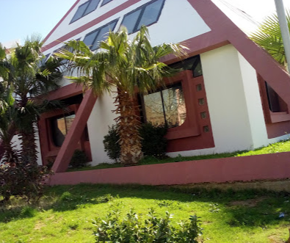
اقسام ومخابر البحث للكلية
04 اقسام
قسم العلوم الاقتصادية
قسم العلوم التجارية
قسم علوم التسيير
قسم العلوم المالية و المحاسبة
06 مخابر البحث
مخبر الحوكمة العامة الاقتصاد الاجتماعي -GPES-
مخبر تقييم سياسة التنمية في الجزائر -POLDEVA-
مخبر إدارة الشركات ورأس المال الاجتماعي -MECAS-
مخبر الاقتصاد غير الرسمي والمؤسسات والتنمية -LAREIID-
مخبر إدارة الأفراد والمنظمات-LARMHO-
مخبر العملات والمؤسسات المالية في المغرب العربي -MIFMA-

Slide 4
كلية متعددة الشعب و التخصصات
04 شعب للتكوين و البحث
شعبة العلوم الاقتصادية
شعبة العلوم التجارية
شعبة علوم التسيير
شعبة العلوم المالية و المحاسبة

Slide 5
الكلية في أرقام 2019-2020
قسم العلوم المالية | قسم علوم التسيير | قسم علوم التجارية | قسم العلوم الاقتصادية | العدد الإجمالي للطلبة
1436 |  |  |  | السنة الأولى جدع مشترك
438 | 361 | 262 | 307 | السنة الثانية
360 | 300 | 146 | 219 | السنة الثالثة
325 | 251 | 146 | 317 | السنة الأولى ماستر
351 | 240 | 105 | 201 | السنة الثانية ماستر
5767 |  |  |  | المجموع
398 |  |  |  | الطلبة الدكتوراه
246 | 206 | 77 | 180 | المتخرجين ليسانس
303 | 151 | 83 | 134 | المتخرجين ماستر
تعداد
الطلبة
38 | أستاذ التعليم العالي
72 | أستاذ محاضر "أ"
26 | أستاذ محاضر "ب"
15 | أستاذ مساعد "أ"
07 | أستاذ مساعد "ب"
158 | المجموع
تعداد الأساتذة
حسب الرتب

Slide 6
مجالات التكوين
العلوم المالية و المحاسبة
علوم التسيير
العلوم التجارية
العلوم الاقتصادية
المحاسبة و التدقيق
المحاسبة و الجباية
المالية و البنوك
مالية المؤسسة
المحاسبة و الجباية المعمقة
البنوك والتأمينات
التسيير العمومي
ادارة الاعمال
ادارة الموارد البشرية
المقاولتية
التجارة الدولية
التسويق
المالية والتجارة الدولية
تسويق الخدمات
اقتصاد كمي
اقتصاد و تسيير المؤسسات
اقتصاد نقدي و مالي
تحليل الاقتصادي و الاستشراف

Slide 7
المسار البيداغوجي
العلوم المالية و المحاسبة
علوم التسيير
العلوم التجارية
العلوم الاقتصادية
الشعبة
ل1 السنة الاولى جدع مشترك
ل1
توجيه الطلبة من الليسانس 1 الى الليسانس 2
ل 2 شعبة
العلوم التجارية
ل 2 شعبة
العلوم الاقتصادية
ل 2 شعبة
العلوم المالية و المحاسبة
ل 2 شعبة
العلوم التسيير
ل2
توجيه الطلبة من الليسانس الى الماستر
ماستر
الليسانس
ماستر
الليسانس
ماستر
الليسانس
ماستر
الليسانس
محاسبة ومراجعة
ل3
اقتصاد كمي
اقتصاد كمي
محاسبة ومراجعة
ا
التسيير العمومي
تسويق
محاسبة وجباية معمقة
التسيير العمومي
اقتصاد وتسيير المؤسسات
اقتصاد وتسيير المؤسسات
محاسبة وجباية
إدارة الموارد البشرية
محاسبة وجباية
تسويق الخدمات
محاسبة وجباية معمقة
إدارة الموارد البشرية
المقاولتية
تجارة دولية
تحليل اقتصادي واستشراف
تحليل اقتصادي واستشراف
مالية و البنوك
مالية البنوك والتأمينات
ماستر
إدارة الموارد البشرية
إدارة الاعمال
مالية و تجارة دولية
اقتصاد نقدي و بنكي
اقتصاد نقدي و بنكي
مالية المؤسسة
مالية المؤسسة
المقاولتية

Slide 8
برامج التكوين لطور الليسانس
ل1 السنة الاولى جدع مشترك
ل 2 شعبة
العلوم المالية و المحاسبة
ل 2 شعبة
العلوم التسيير
ل 2 شعبة
العلوم التجارية
ل 2 شعبة
العلوم الاقتصادية
محاسبة ومراجعة
التسيير العمومي
تسويق
اقتصاد كمي
محاسبة وجباية
إدارة الموارد البشرية
تجارة دولية
اقتصاد وتسيير المؤسسات
مالية البنوك و تأمينات
إدارة الاعمال
تحليل اقتصادي واستشراف
مالية المؤسسة
اقتصاد نقدي و بنكي
ملاحظة : لتحميل البرنامج انقر على خانة التخصص

Slide 9
برامج التكوين لطور الماستر
العلوم المالية و المحاسبة
العلوم التسيير
العلوم التجارية
العلوم الاقتصادية
محاسبة ومراجعة
التسيير العمومي
تسويق الخدمات
اقتصاد كمي
محاسبة وجباية معمقة
إدارة الموارد البشرية
مالية وتجارة دولية
اقتصاد وتسيير المؤسسات
مالية و البنوك
المقاولتية
تحليل اقتصادي واستشراف
مالية المؤسسة
اقتصاد نقدي و بنكي
ملاحظة : لتحميل البرنامج انقر على خانة التخصص

Slide 10
منافد التخصصات المفتوحة
القطاع العام
القطاع الاقتصادي
القطاع المصرفي
القطاع المالي
القطاع تأمينات
القطاع الخاص

Slide 11
مرحبا بكم في كلية العلوم الاقتصادية، التجارية وعلوم التسيير

